Slide 1
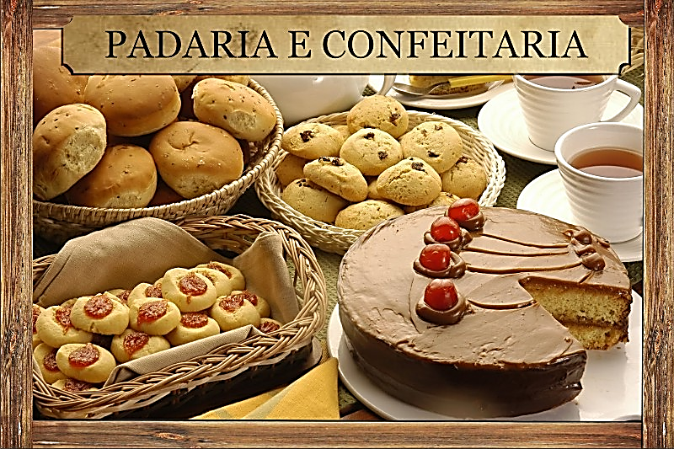
INSTTUTO FEDERAL DE EDUCAÇÃO CIÊNCIA E TECNOLOGIA DE MINAS GERAIS – CAMPUS FORMIGA
Sistema de gerenciamento de produção “SiGPad”
Aluno:
Marcos Vinicius de Morais
Orientador :
Mario Luiz Rodrigues Oliveira

Slide 2
Definição:
Informatização de padarias através de um sistema que faz a gerência de produção, transformando matéria prima em produtos, oferecendo um melhor acompanhamento no consumo de mercadorias e afinando suas produções usando uma quantidade ideal para cada receita.

Slide 3
Justificativa
A grande maioria das empresas que trabalham com venda de produtos produzidos, como padarias, sofre por não ter um controle de estoque adequado. Os gerentes da maioria desse tipo de empresa não controlam as movimentações em seu estoque, o gasto de matéria prima em cada receita, e a quantidade que vendem, dados como custo para produzir determinadas receitas, além de quantidade de material usado para fabricá-la também não é monitorado. Esse sistema faz o controle de matéria prima, transformando-o em produto produzido, realizando também, as movimentações no estoque de acordo com a produção ou a cada venda dos produtos após sua fabricação. O sistema será aplicado na padaria Sabor e Arte localizada na rua Alfa, 260, bairro Vila Nirmatele, Formiga MG, com o objetivo de gerenciar a produção da empresa.

Slide 4
O Projeto
O programa contará com 13 tabelas sendo: fornecedor, cliente, usuário, entrada, entrada_matPrima, matPrima, receita, matPrima_receita, produto, produto_Venda, venda, histórico, unidade.
Em funcionamento, o gestor realizará a compra da matéria prima de um determinado fornecedor previamente cadastrado no sistema. Ao entregar as mercadorias, o gestor receberá também uma nota fiscal referente sua compra, esta que deverá ser lançada no sistema, onde, ao confirmar a entrada da nota fiscal, o sistema abastecerá o estoque de cada produto registrado no sistema, sendo a mesma quantidade recebida.

Slide 5
O gestor da padaria deverá cadastrar os produtos e suas receitas, exemplo: PRODUTO: Pão de queijo RECEITA: 0,5grs polvilho, 0,3grs queijo, 0,2lt leite.
Após o cadastro de produtos e receitas, o gestor poderá produzir seus produtos, informando ao sistema o produto e a quantidade a ser produzido, então o sistema deverá retirar do estoque de matérias prima, a quantidade total de cada item que será usado na produção e abastecerá o estoque da mercadoria produzida disponibilizando-as para venda, lembrando-se do princípio que sem matéria prima não é possível produzir, e, sem produção não é possível vender, então para o produto ser produzido, todos os itens que serão usados na produção deverão ter estoque suficiente para realizar tal processo, e, para conseguir efetuar vendas, deve haver produtos produzidos em estoque.

Slide 6
Serão gerados relatórios do tipo: Relatório de receitas e componentes, Relatório de estoque de matéria prima, estoque de produtos produzidos, relatório de venda por período, itens mais vendidos por período.

Slide 7
Descrição Final
O sistema foi desenvolvido em Delphi utilizando o sistema gerenciador de banco de dados MySql e será utilizado em desktop.
O programa conta com 14 tabelas sendo: cliente, entrada, entrada_matPrima, fornecedor, item_venda, itens_producao, matPrima, matPrima_receita, producao, produto, receita, unidade, usuário, venda.
Ao acessar o sistema, é exibido uma tela de login solicitando usuário e senha conforme mostra a imagem.

Slide 8
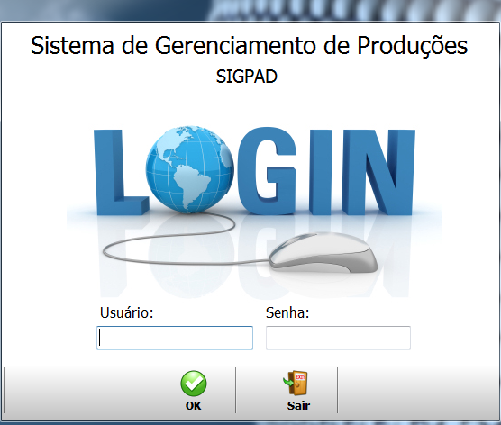

Slide 9
Caso o usuário não exista, será exibido uma mensagem de erro dizendo que o usuário ou a senha são inválidos, ou caso seja validado, o usuário terá acesso a tela inicial do sistema.

Slide 10
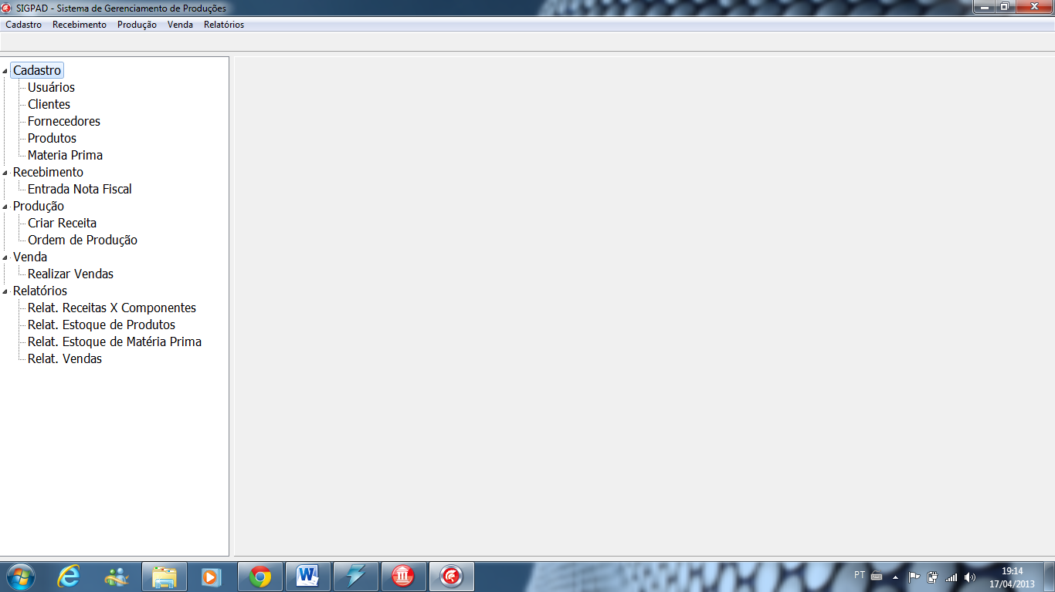

Slide 11
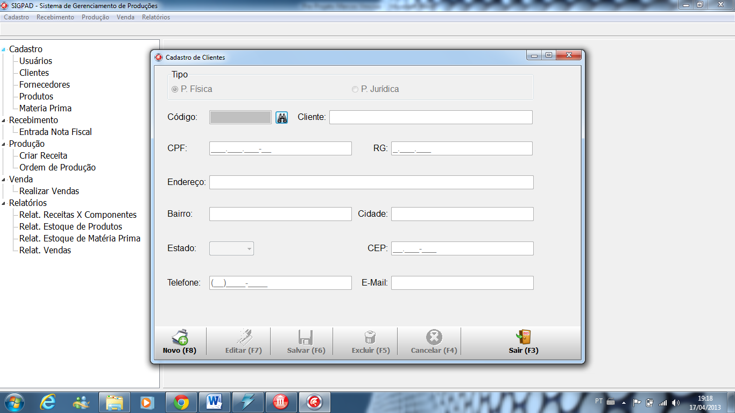
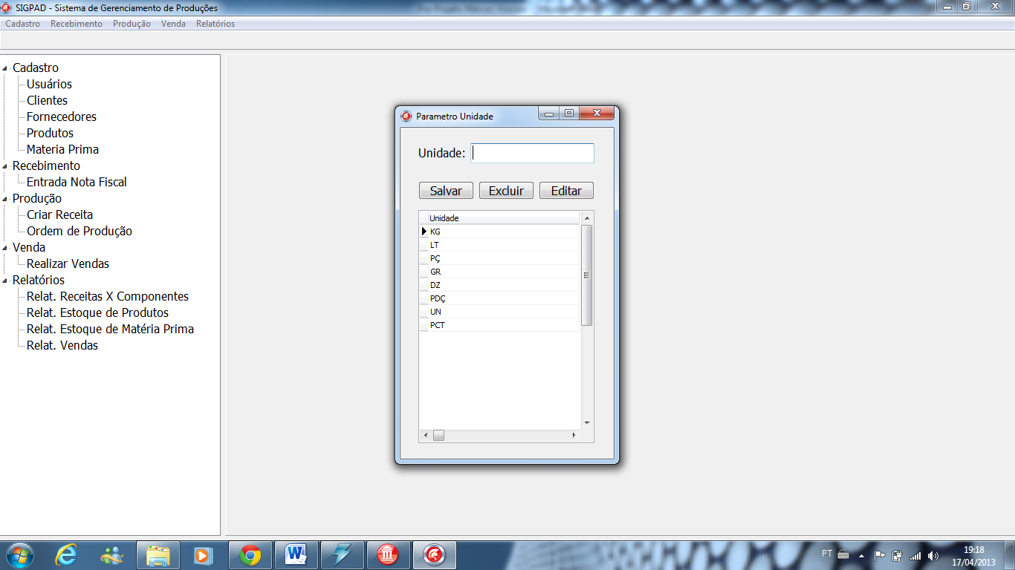
No menu cadastro, o usuário poderá cadastrar clientes, fornecedores, usuários, produtos, matérias prima, ou adicionar tipo de unidade.

Slide 12
O menu recebimento, é a parte do sistema onde o usuário irá cadastrar suas notas fiscais de entrada, ou seja, o fornecedor irá entregar as matérias prima juntamente com uma nota fiscal contendo as mesmas quantidades recebidas, sendo que o usuário deverá cadastrar esta nota de acordo com as informações de impostos, produtos e outros dados constantes na nota fiscal, afim de abastecer o estoque de matérias prima.

Slide 13
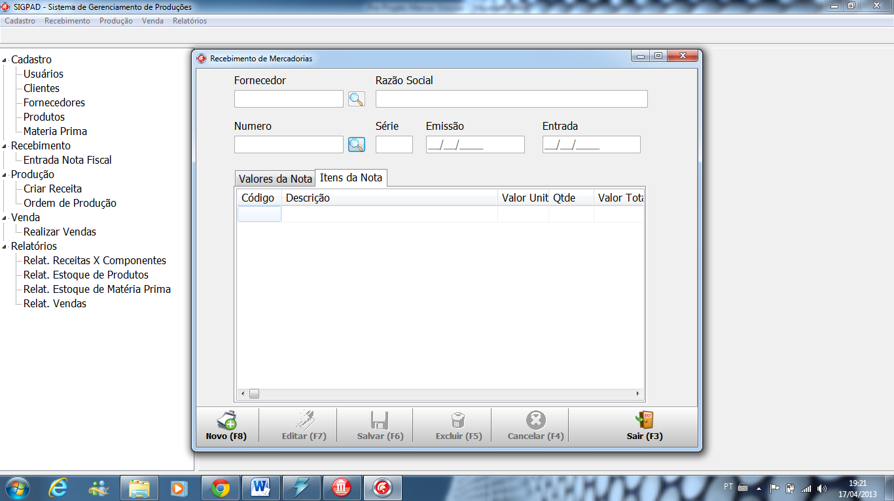

Slide 14
No menu produção, o usuário poderá cadastrar suas receitas, que serão armazenadas no banco de dados e quando for necessário, serão utilizadas para realizar as produções de acordo com a quantidade necessária.

Slide 15
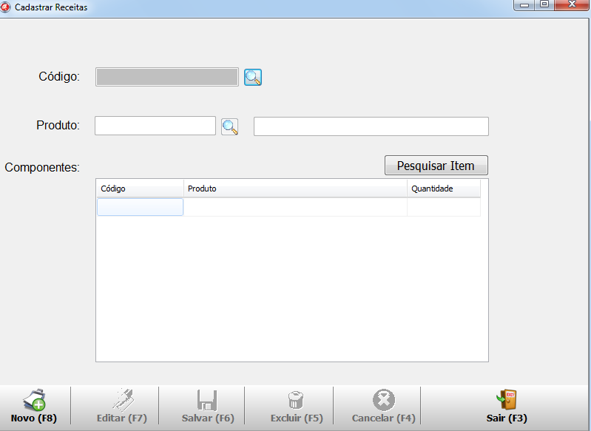

Slide 16
No mesmo menu produção, além de cadastrar receitas, o usuário poderá criar suas produções, este é o modulo principal do sistema onde será realizado a transformação de matéria prima em produto para venda.

Slide 17
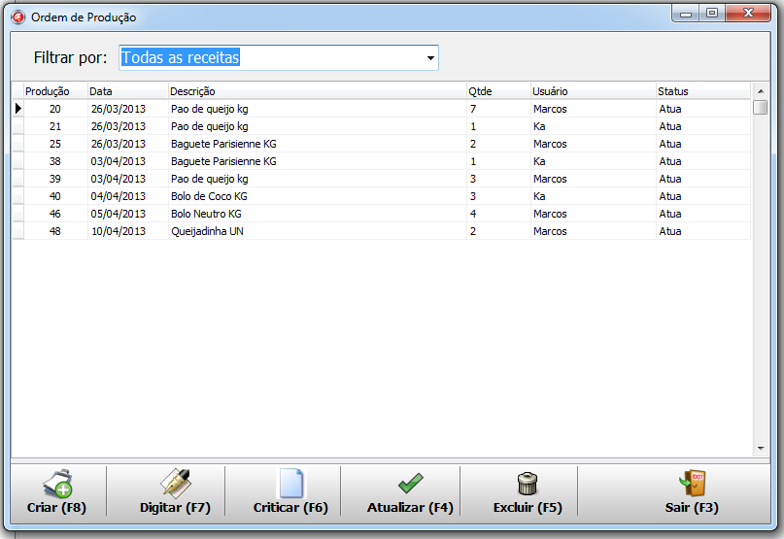

Slide 18
Para realizar uma produção, primeiramente o usuário deverá clickar no botão criar e definir a receita a ser produzida e a quantidade a ser produzida, internamente, nesse momento, o sistema irá diminuir o estoque de matérias prima e emitir um romaneio, este que deverá ser rigorosamente seguido pelos padeiros que saberão as quantidades exatas de cada matéria prima para realizar a produção.

Slide 19
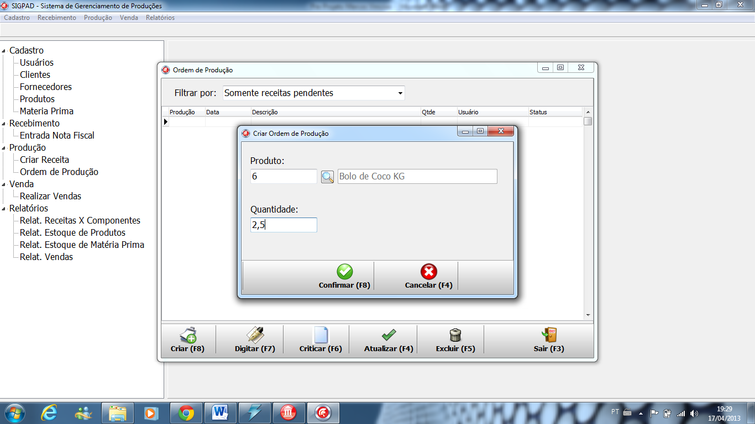
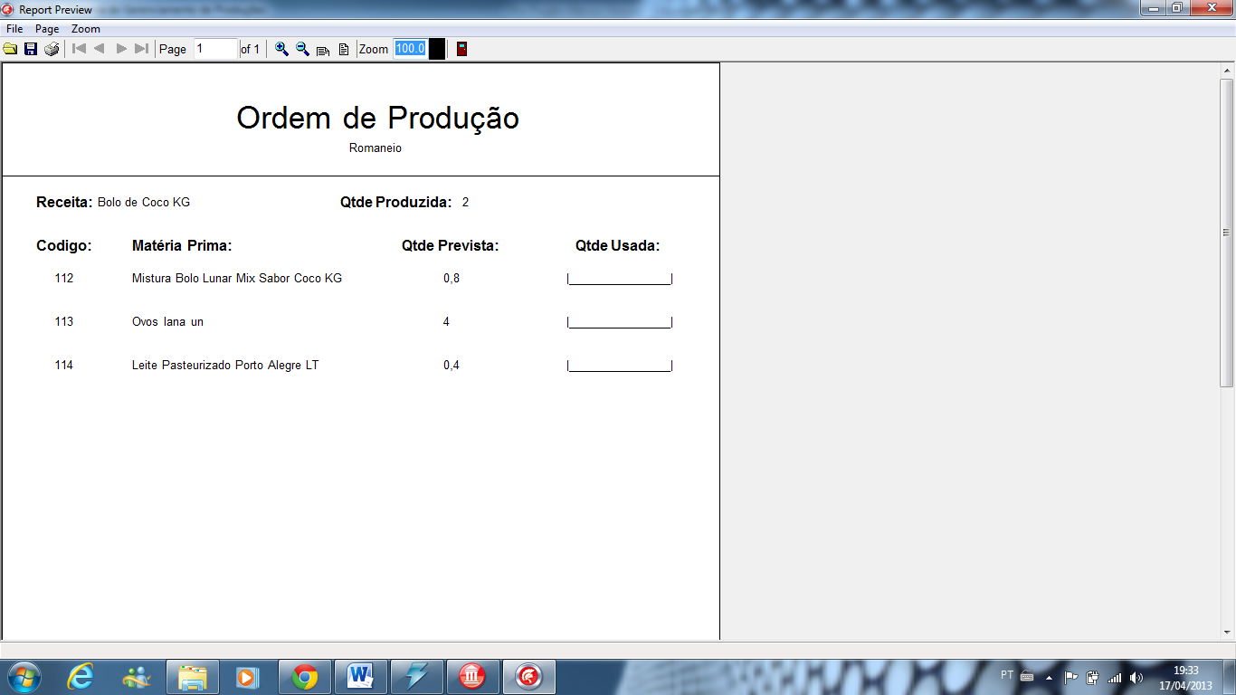

Slide 20
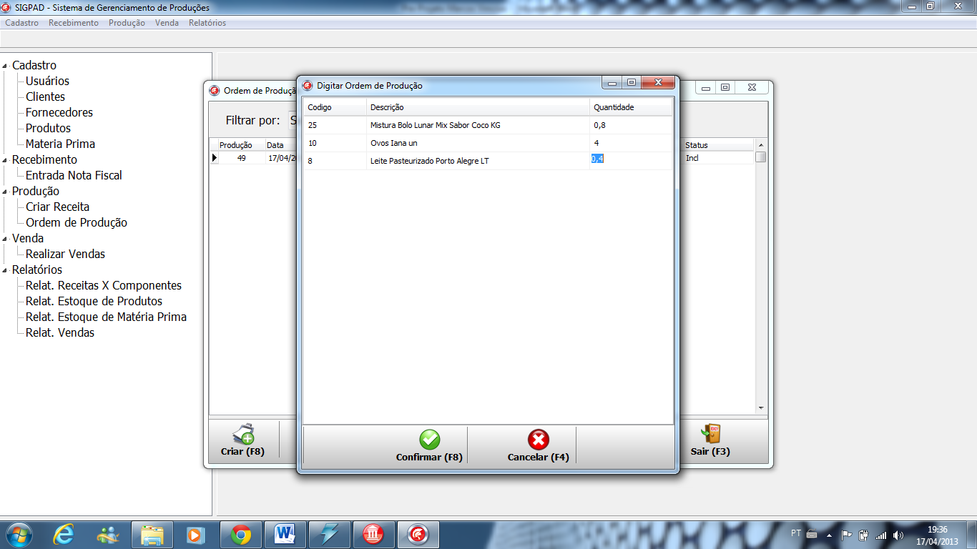
Depois de produzido, o romaneio será entregue eo gerente, o qual irá digitar as quantidades conforme previsto.

Slide 21
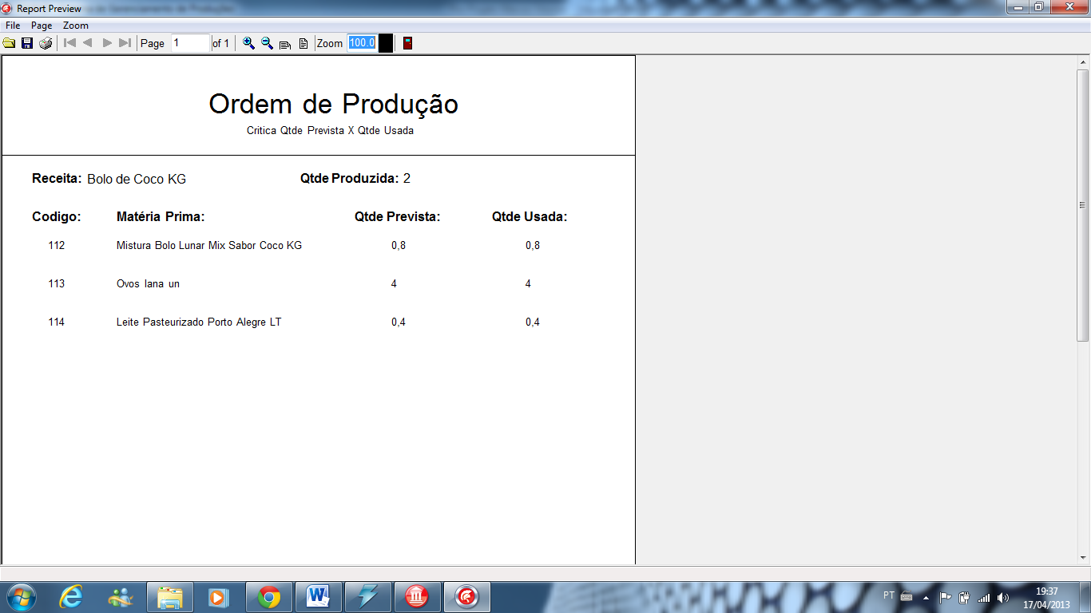
Após a digitação o usuário deverá criticar a produção e verificar se as quantidades foram usadas corretamente e se a produção poderá ser atualizada.

Slide 22
Caso as quantidades estejam conferindo, o usuário poderá atualizar a produção, onde internamente, o sistema alimentará o estoque do produto produzido, disponibilizando-o para venda.
Produtos que possuem estoque maior que zero, podem ser vendidos, para efetuar vendas, basta acessar o menu vendas, selecionar o cliente e os itens a serem vendidos.

Slide 23
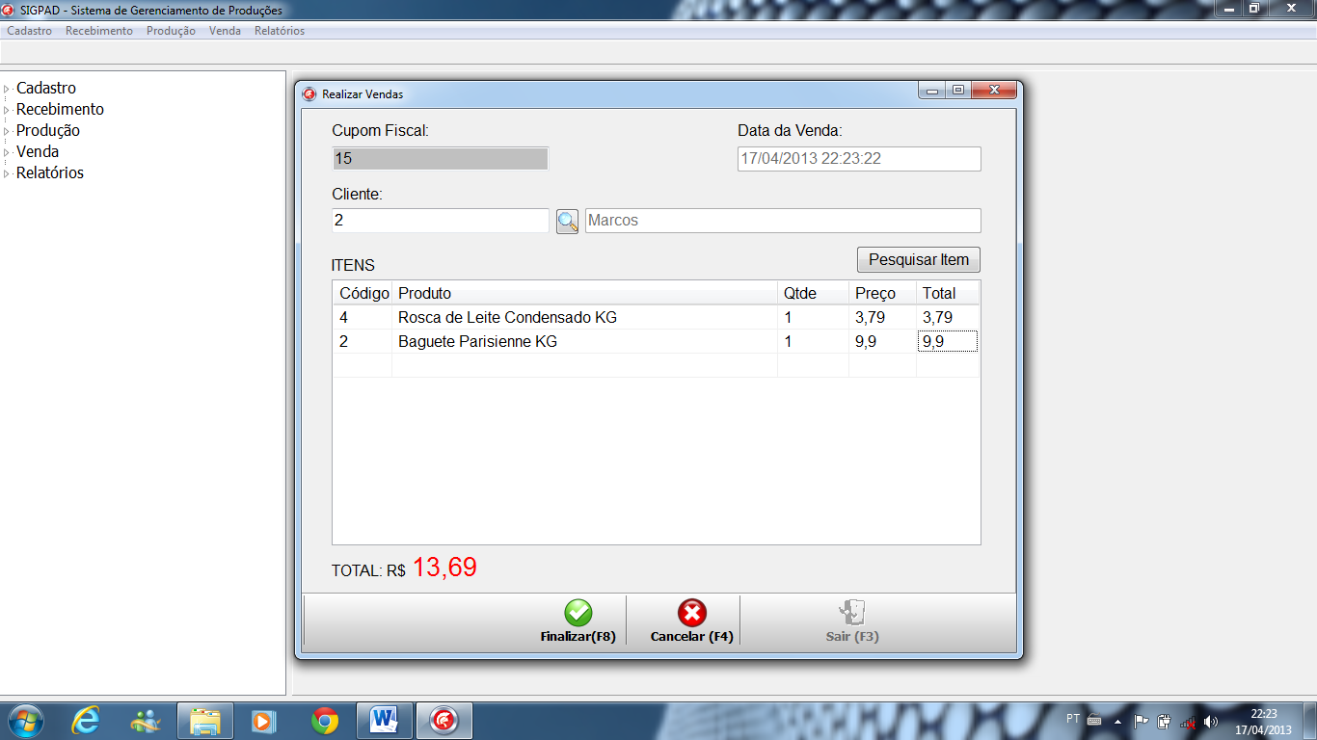

Slide 24
Ao finalizar a venda, o usuário deverá digitar o valor recebido e será informado o valor do troco, caso exista. Finalizando a venda, o sistema irá manipular o estoque do produto e armazenar os dados da venda no banco de dados.

Slide 25
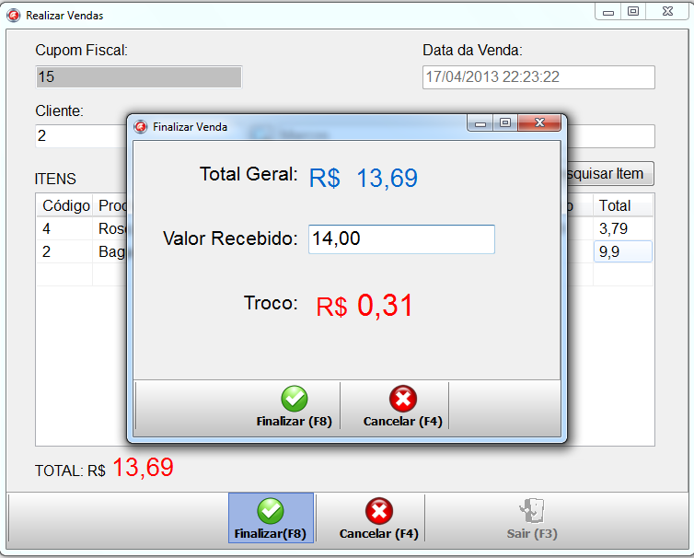

Slide 26
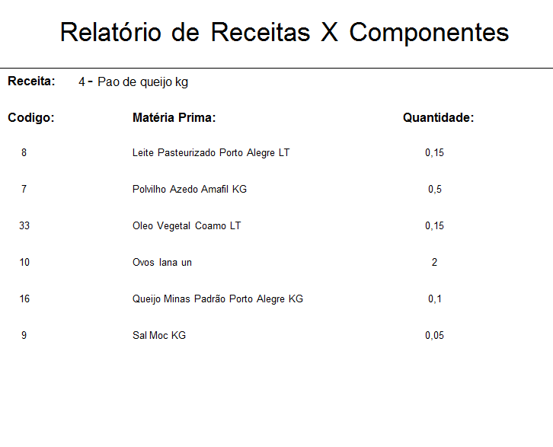
Relatório de receitas e componentes:

Slide 27
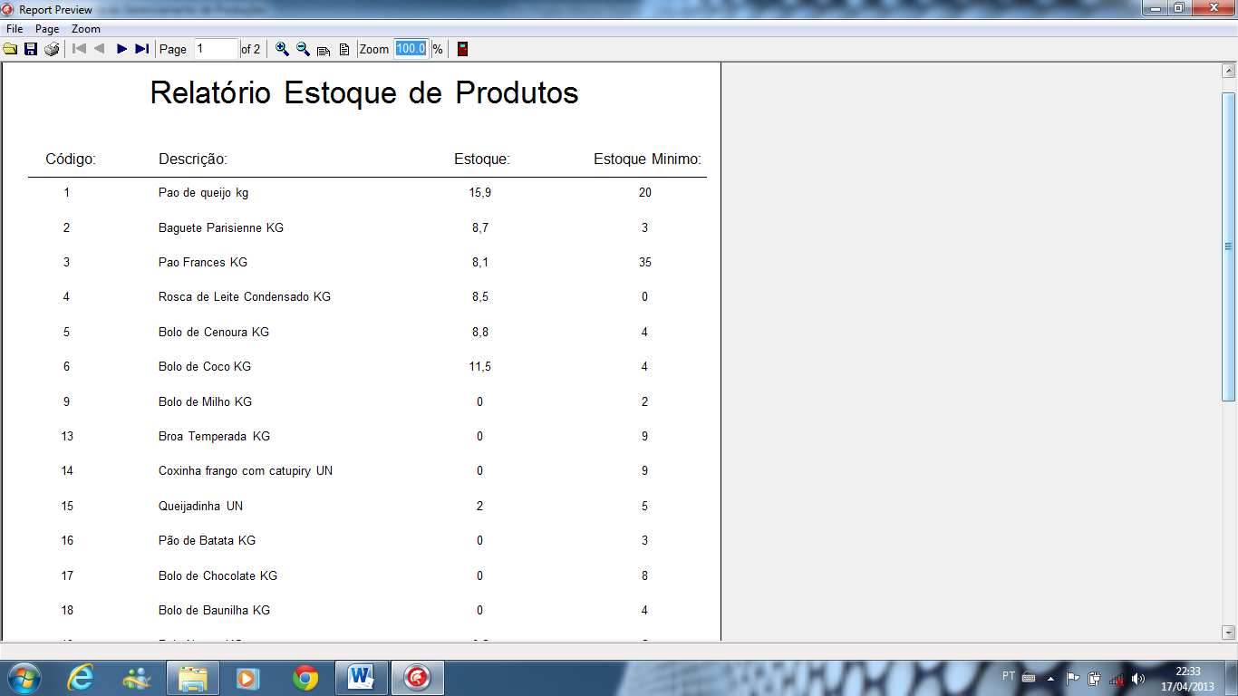
Relatório estoque de produtos:

Slide 28
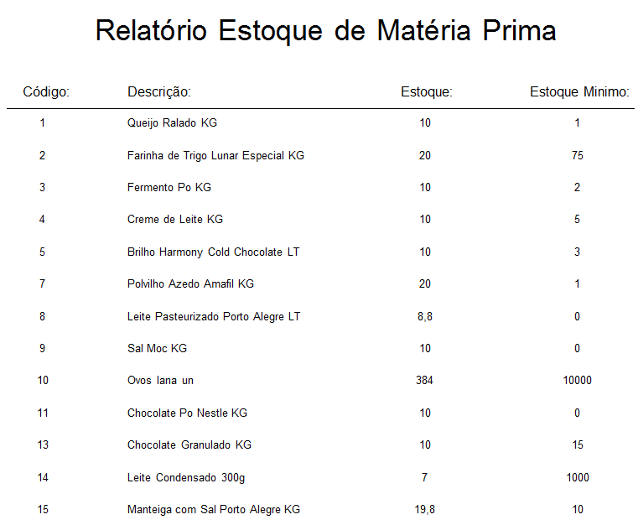
Relatório estoque de matéria prima:

Slide 29
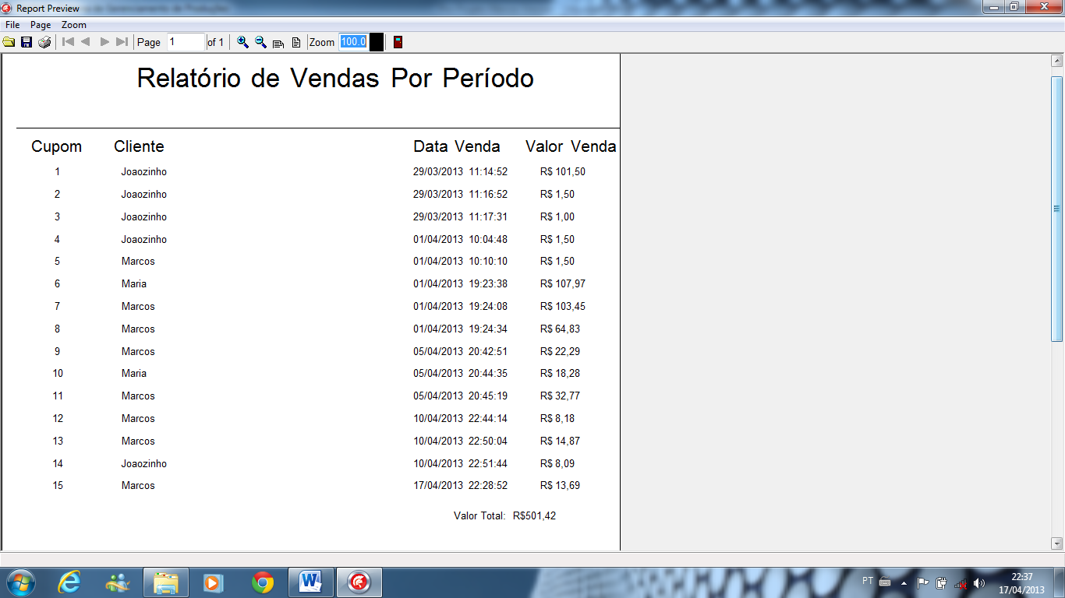
Relatório Vendas por período:

Slide 30
Caso de uso Gerenciar Usuários
Identificador
Sumário
Atores Envolvidos
Pré-Condições
CS01
O administrador tem como objetivo cadastrar usuários, visualizar e fazer atualizações e modificações no cadastro.
Administrador
O usuário deve ter todos os seu dados necessários para o cadastro .

Slide 31
Fluxo Principal
Fluxo de exceção
Variantes
Pós Condições
1- O administrador pede os dados do novo usuário.
2- O usuário informa seus dados (Nome, Cpf , Rg ,Telefone , Rua ,Bairro, Cidade ,Estado , Cep, e-mail ).
3- O usuário cadastra uma senha pessoal.
4- O administrador finaliza o cadastro.
5- O administrador poderá visualizar seus usuários por: todos os usuários, código ou nome.
6- O administrador poderá atualizar ou modificar o cadastro quando necessário.
Não aplicável
Não aplicável
Não aplicável
Não aplicável
Não aplicável

Slide 32
Caso de uso Gerenciar Fornecedor
Identificador
Sumário
Atores Envolvidos
Pré-Condições
CS02
O administrador tem como objetivo cadastrar fornecedor, visualizar e fazer atualizações e modificações no cadastro.
Administrador
O fornecedor deve ter todos os seus dados necessários para o cadastro.

Slide 33
Fluxo Principal
Fluxo de Exceção
Variantes
Pós Condições
1- O administrador pede os dados do fornecedor.
2- O fornecedor informa seus dados (Razão Social, CNPJ, Insc. Estadual, Telefone, Rua, Bairro, Cidade, Estado, CEP, e-mail ).
3- O administrador finaliza o cadastro.
4- O administrador poderá visualizar seus fornecedores por: todos os fornecedores, código ou Razão Social.
5- O administrador poderá atualizar ou modificar o cadastro quando necessário.
Não aplicável
Não aplicável
Não aplicável
Não aplicável
Não aplicável

Slide 34
Caso de uso Gerenciar Clientes
Identificador
Sumário
Atores Envolvidos
Pré-Condições
CS03
O administrador tem como objetivo cadastrar cliente ,visualizar e fazer atualizações e modificações no cadastro.
Administrador
O cliente deve ter todos os seu dados necessários para o cadastro .

Slide 35
Fluxo Principal
Fluxo de Exceção
Variantes
Pós Condições
1- O administrador pede os dados do cliente.
2- O cliente informa seus dados (Nome, Cpf , Rg ,Telefone , Rua ,Bairro, Cidade ,Estado , Cep, e-mail ).
3- O administrador finaliza o cadastro.
4- O administrador poderá visualizar seus clientes por : todos os clientes, código ou nome.
5- O administrador poderá atualizar ou modificar o cadastro quando necessário.
Não aplicável
Não aplicável
Não aplicável
Não aplicável
Não aplicável

Slide 36
Caso de uso Gerenciar Produtos
Identificador
Sumário
Atores Envolvidos
Pré-Condições
CS04
O administrador pretende produzir uma nova receita que não está cadastrada no sistema, o administrador inicia o modulo gerenciar produtos, o administrador informa seu código, descrição, valor de venda, então o administrador confirma a operação.
Administrador
Não Aplicável

Slide 37
Fluxo Principal
Fluxo de Exceção
Variantes
Pós Condições
1 - O administrador inicia o modulo gerenciar produtos
2 - O administrador informa a descrição do produto
3 - O administrador informa o tipo de embalagens (UND, KG, PDÇ)
4 - O administrador informa o valor de venda do produto
5 - O administrador confirma o cadastro
6 - O caso de uso é encerrado
O administrador consulta se o produto realmente não esta cadastrada.
Caso o produto esteja cadastrado, ele não poderá ser cadastrado novamente.
Não aplicável
Não aplicável
Não aplicável

Slide 38
Caso de uso Gerenciar Matéria Prima
Identificador
Sumário
Atores Envolvidos
Pré-Condições
CS05
O administrador compra uma matéria prima que não está cadastrada no sistema, o administrador inicia o modulo gerenciar matéria prima, o administrador informa seu código, descrição, fornecedor principal, valor de venda, então o administrador confirma a operação.
Administrador
Deve ser consultado o código de barras da mercadoria se realmente ele não está cadastrado no sistema. O código de barras é único, ele é o identificador de produtos.

Slide 39
Fluxo Principal
Fluxo de Exceção
Variantes
Pós Condições
1 - O administrador inicia o modulo gerenciar matéria prima
2 - O administrador informa a descrição da matéria prima
3 - O administrador informa o tipo de embalagens (UND, CX 10, KG,LT)
4 - O administrador informa o fornecedor da matéria prima
5 - O administrador informa o valor de venda da matéria prima
6 - O administrador confirma o cadastro
7 - O caso de uso é encerrado
1 - O administrador consulta se a matéria prima realmente não esta cadastrada.
2 - Caso a matéria prima esteja cadastrada, ela não poderá ser cadastrada novamente.
Não aplicável
Não aplicável
Não aplicável

Slide 40
Caso de uso Gerenciar Receitas
Identificador
Sumário
Atores Envolvidos
Pré-Condições
CS06
O administrador informa a qual produto esta receita será associada, e as matérias primas usadas na produção e suas referidas quantidades.
Administrador
As matérias prima devem estar cadastradas.
Os produtos devem estar cadastrados.

Slide 41
Fluxo Principal
Fluxo de Exceção
Variantes
Pós Condições
1- O administrador informa a qual produto a receita será associada
2-O administrador informa as matérias prima e suas quantidades.
Não aplicável
Não aplicável
Não aplicável
Não aplicável
Não aplicável

Slide 42
Caso de uso Criar Produção
Identificador
Sumário
Atores Envolvidos
Pré-Condições
CS07
Depois de cadastrado os itens no sistema, e cadastrado as receitas, o administrador poderá criar a produção, ou seja, ele irá transformar a matéria prima em produtos.
Administrador
Os produtos devem estar cadastrados.
As receitas devem estar cadastradas.
As matérias prima devem estar cadastradas.
As matérias prima devem ter estoque suficiente para a quantidade solicitada.

Slide 43
Fluxo Principal
Fluxo de Exceção
Variantes
Pós Condições
1- O usuário informa qual receita irá produzir.
2-O usuário informa a quantidade que será produzida.
3-O sistema irá retirar do estoque de matéria prima, a quantidade usada na produção.
4-O sistema alimentará o estoque de produtos para venda.
5– O usuário informa a quantidade real de cada matéria prima que foi usada.
6 – O caso de uso é encerrado
3– Caso não tenha estoque suficiente para a produção.
3-a- O sistema informa ao usuário a matéria prima que está com estoque insuficiente.
3-b- A produção é cancelada pelo sistema
Não aplicável
Não aplicável
Não aplicável

Slide 44
Caso de uso Armazenar Histórico
Identificador
Sumário
Atores Envolvidos
Pré-Condições
CS08
O histórico armazena todas as informações importantes sobre receitas produzidas, como: usuário responsável, código da receita, quantidade produzida, quantidade de matéria prima utilizada.
Administrador
Deverá ter matérias prima cadastrados no estoque.
Deverá ter produtos cadastrados no estoque.
Deverá ter receita cadastrada no sistema.
Deverá ter realizado o processo de ordem de produção.

Slide 45
Fluxo Principal
Fluxo de Exceção
Variantes
Pós Condições
1- O administrador realiza o processo de ordem de produção
2- O sistema armazena os seguintes dados: usuário responsável, código da receita, quantidade produzida, quantidade de matéria prima utilizada.
Não aplicável
Não aplicável
Não aplicável
Não aplicável
Poderá ser consultado, a qualquer momento, todas as informações de receitas já produzidas no sistema.

Slide 46
Caso de uso Alimentar Estoque
Identificador
Sumário
Atores Envolvidos
Pré-Condições
CS09
O administrador recebe a nota fiscal do fornecedor, juntamente com as mercadorias, informa o numero da nota fiscal e serie, informa a data de emissão, data de entrada, fornecedor, código de cada produto e valor unitário dos mesmos, valor total da nota e forma de pagamento (30dias, 30/60, 30/60/90, 30/60/90/120, 30/60/90/120/150).
Administrador
As mercadorias devem estar cadastradas no sistema.

Slide 47
Fluxo Principal
Fluxo de Exceção
Variantes
Pós Condições
1 - O administrador recebe a nota fiscal do fornecedor.
2 - O administrador inicia o módulo de entrada de mercadoria.
3 - O administrador informa ao sistema o numero da nota e serie.
4 - O administrador informa ao sistema a data de emissão
5 - O administrador informa a data de entrada .
6 - O administrador informa a quantidade e o código de cada produto.
7 - O administrador informa o valor unitário de cada produto.
8 - O administrador informa o valor total da nota.
9 - O administrador informa a forma de pagamento.
10 - O administrador confirma a entrada.
Não aplicável.
Não aplicável
Após a confirmação da entrada o sistema deverá adicionar as quantidades de cada produto ao estoque
anterior.

Slide 48
Caso de uso Realizar Venda
Identificador
Sumário
Atores Envolvidos
Pré-Condições
CS10
O cliente escolhe a mercadoria que deseja comprar, o administrador informa as condições de pagamento, o cliente informa o modo de pagamento e quantidade de parcelas caso seja a prazo. O administrador informa o valor da parcela e fecha a venda
Administrador
As mercadorias devem estar cadastradas no estoque.

Slide 49
Fluxo Principal
Fluxo de Exceção
1- O cliente escolhe a mercadoria que deseja comprar.
2- O administrador informa as condições de pagamento.
3- O cliente informa a condição de pagamento.
4- O administrador registra o nome e inicia a venda.
5- O administrador registra o código e a quantidade de cada produto no sistema.
6-O administrador informa o valor total da compra e negocia as condições de pagamento com o cliente.
7-O administrador informa ao sistema a condição de pagamento combinado.
8- Em caso de venda parcelada o administrador informa o valor da parcela e a data de vencimento.
9- O administrador fecha a venda.
3-a O cliente pagará a vista.
3-a-1 O cliente tem a opção de se cadastrar.
3-a-2 Passa para o passo 4.
4-a O cliente não possui cadastro.
4-a-1 O cliente deve informar o seus dados.
4-a-2 O administrador registra o cadastro.
4-a-3 Retorna ao fluxo principal no passo 3.

Slide 50
Variantes
Pós Condições
Não aplicável
Não aplicável

Slide 51
Caso de uso Consultar Estoque de Produtos
Identificador
Sumário
Atores Envolvidos
Pré-Condições
CS11
Consultar estoque, preço de venda e código de cada produto cadastrado.
Administrador
Deverá ter produtos cadastrados no estoque.

Slide 52
Fluxo Principal
Fluxo de Exceção
Variantes
Pós Condições
1- O administrador tem a opção de escolher como quer visualizar o estoque: por todos produtos ou por código ou nome do produto.
2- O administrador visualiza a qtde , preço de venda e o código de cada produto.
Não aplicável
Não aplicável
Não aplicável
Não aplicável
Não aplicável

Slide 53
Caso de uso Consultar Estoque Matéria Prima
Identificador
Sumário
Atores Envolvidos
Pré-Condições
CS12
Consultar estoque, preço de custo e código de cada matéria prima cadastrada.
Administrador
Deverá ter matérias prima cadastrados no estoque.

Slide 54
Fluxo Principal
Fluxo de Exceção
Variantes
Pós Condições
1- O administrador tem a opção de escolher como quer visualizar o estoque: por todos produtos ou por código ou nome do produto.
2- O administrador visualiza a qtde , preço de custo e o código de cada matéria prima.
Não aplicável
Não aplicável
Não aplicável
Não aplicável
Não aplicável

Slide 55
Considerações Finais:
Durante o desenvolvimento do projeto, procurei maior aproximação de um ambiente de produção de uma padaria, a fim de desenvolver um sistema o quanto mais próximo da realidade do mercado. Por já ter trabalhado com um sistema de supermercado que oferece esse tipo de função, pude ter uma visão bem definida de um projeto a ser desenvolvido, porém um projeto comercial exige uma complexidade muito grande para chegar a um resultado próximo ao exigido em um mercado de grande porte.

Slide 56
Tive oportunidade de mesclar algo que tinha visto no sistema profissional juntamente com várias ferramentas vistas durante o curso, e em alguns casos de maior dificuldade, foi exigido bastante estudo para usar certas ferramentas. Após o término do projeto, concluí que consegui desenvolver um sistema dentro do esperado, respeitando o prazo definido e deixando em aberto a possibilidade de uma expansão e aplicação em um mercado comercial de pequeno porte.

Slide 57
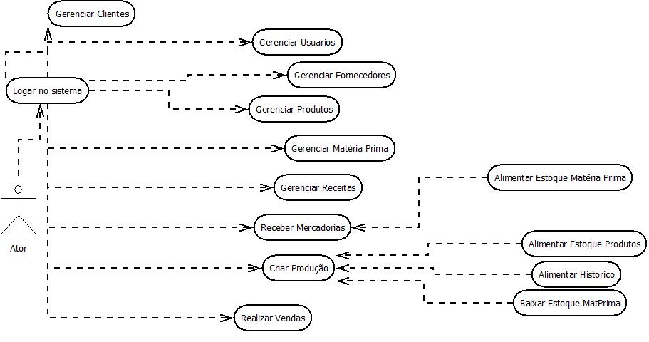

Slide 58
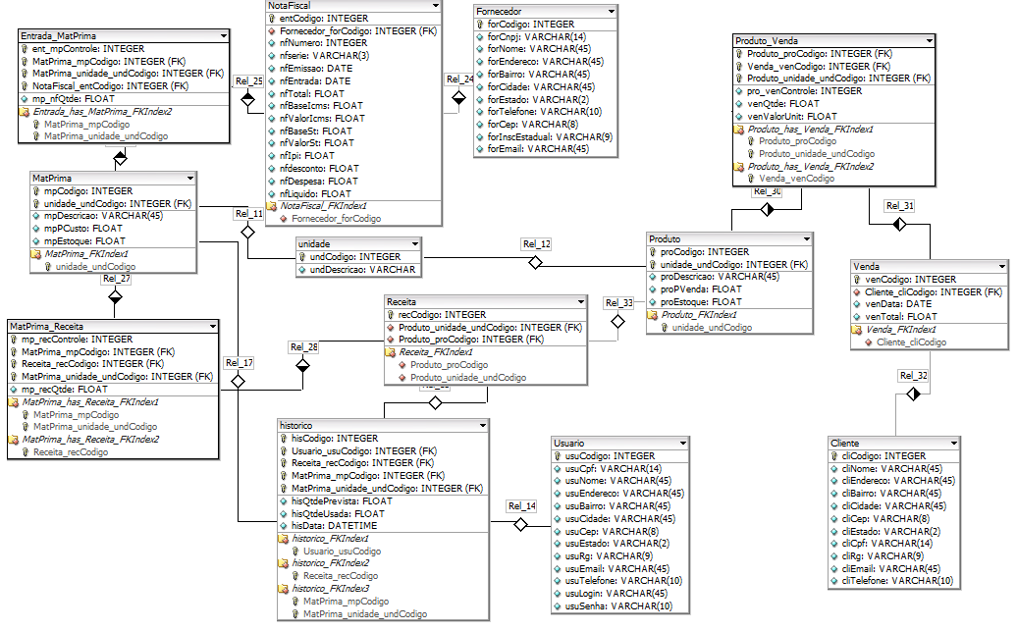
Banco de Dados:

